Slide 1
Wintel Team
2017
Administracja serwerami Windows

Slide 2
Wprowadzenie do Active Directory
Środowisko Active Directory
Jednostki Organizacyjne
Zarządzanie obiektami AD

Slide 3
Active Directory
Usługa katalogowa Active Directory jest centralną bazą danych zawierającą informacje, które są wykorzystywane do bezpiecznego logowania, dostępu do zasobów oraz aplikacji. Do informacji przechowywanych w Active Directory zaliczają się:
Konta użytkowników
Konta komputerów
Grupy
Publikowane foldery udostępnione
I wiele innych

Slide 4
Baza Danych Active Directory
Baza danych Active Directory podzielona jest na partycje, z których każda przechowuje inne rodzaje informacji:
Partycja konfiguracyjna – przechowuje konfigurację środowiska Active Directory, np. informacje o domenach w lesie, site’ach AD a także o konfiguracji usług i aplikacji zintegrowanych z AD.
Partycja schematu – przechowuje schemat usługi Active Directory, czyli typy obiektów jakie mogą być tworzone w Active Directory oraz ich atrybuty.
Partycja domenowa – przechowuje obiekty tworzone w domenie Active Directory (np. konta użytkowników).
Partycje aplikacyjne – tworzone są na potrzeby przechowywania danych wykorzystywanych przez zewnętrzne aplikacje – np. usługa DNS, która może przechowywać swoje strefy w plikach tekstowych lub wewnątrz bazy AD.

Slide 5
Zalety Active Directory
Uproszczone zarządzanie bezpieczeństwem – całe środowisko sieciowe posiada wspólną politykę bezpieczeństwa narzucaną komputerom i użytkownikom przez Active Directory.
Redundancja informacji przechowywanych w bazie Active Directory – w jednym środowisku baza AD może być przechowywana na kilku serwerach, które automatycznie replikują się pomiędzy sobą.
Group Policy – możliwość wymuszenia konfiguracji środowiska pacy komputerów i użytkowników z poziomu kontrolera domeny.
Rozszerzalność środowiska – dzięki centralnemu zarządzaniu nowe komputery podłączone do Active Directory nie muszą być ręcznie konfigurowane przez administratorów, ale automatycznie otrzymują politykę bezpieczeństwa i konfigurację swojego środowiska od kontrolera domeny.
Delegacja administracji – dzięki temu rozwiązaniu w ramach jednej sieci może być wielu administratorów zarządzających całą siecią lub oddelegowanym im określonym obszarom.

Slide 6
Domena Active Directory
Domena jest podstawą środowiska Active Directory i stanowi logiczna kolekcję obiektów takich jak:
Konta użytkowników – są wymagane do logowania oraz dostępu do zasobów.
Konta komputerów – są wymagane dla komputerów w celu ich partycypacji z domeną. Użytkownicy mający konta domenowe mogą logować się w domenie Active Directory tylko na komputerach, które również posiadają swoje konta.
Grupy – są używane do organizowania użytkowników i komputerów w kolekcje, którym nadawane są prawa i uprawnienia.
Wszystkie te obiekty zapisane w tej samej bazie oraz dziedziczących wspólną nazwę domeny. Domena wyznacza również granice polityki bezpieczeństwa swoich zasobów.

Slide 7
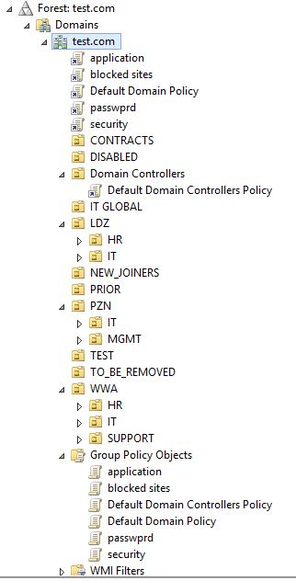
Jednostka Organizacyjna / Organizational Unit (OU)
Jednostka organizacyjna jest kontenerem tworzonym w domenie Active Directory, służącym do przechowywania w sposób usystematyzowany i logiczny obiektów domenowych – konta użytkowników, komputerów, grup i innych jednostek. Dodatkową zaletą jednostek organizacyjnych jest możliwość oddelegowania czynności administracyjnych użytkownikom w celu zarządzania jej zasobami. Administratorzy mają również możliwość wdrażania obiektów zasad grup (GPO).

Slide 8
Las Active Directory
Las to kolekcja domen, które:
Mają ze sobą wzajemne relacje zaufania
Współdzielą wspólny schemat
Współdzielą wspólny Global Catalog
Każdy las Active Directory posiada wspólny korzeń, którym jest pierwsza domena w danym lesie. Do korzenia Administrator może doinsalować domeny podrzędne, a także nowe drzewo domen, które będzie posiadać swoją przestrzeń nazewniczą.

Slide 9
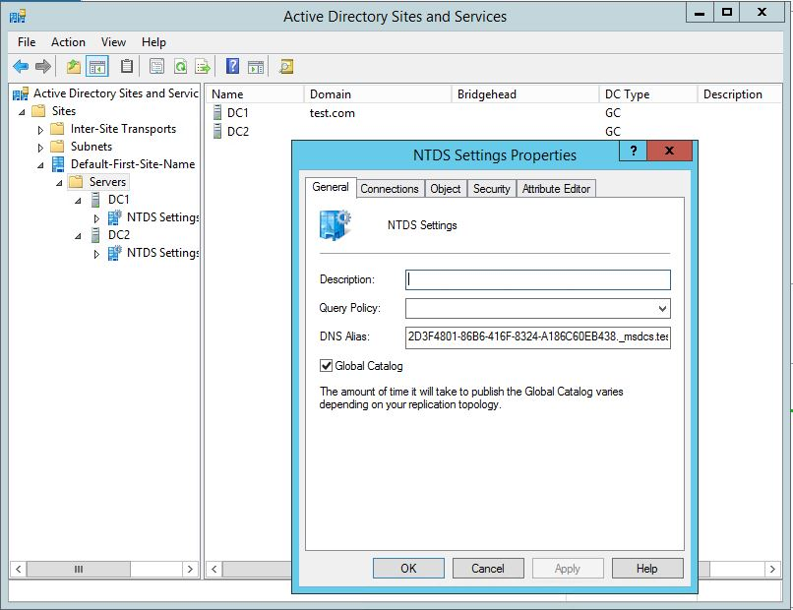
Global Catalog
Global Catalog jest rozproszonym repozytorium danych zawierającym przeszukiwalną, częściową reprezentację każdego obiektu w każdej domenie w lesie usługi Active Directory. Katalog globalny jest przechowywany na kontrolerach domeny, które są oznaczone jako serwery katalogów globalnych i są rozpowszechniane przez replikację. Wyszukiwania są kierowane do katalogu globalnego, ponieważ nie obejmują skierowań do różnych kontrolerów domeny.

Slide 10
Kontroler Domeny (DC)
Funkcje kontrolera domeny:
Przechowuje bazę Active Directory
Odpowiada na zapytania kierowane do Active Directory
Uwierzytelnia użytkowników
Jest lokalizowany przez usługę DNS
Bierze udział w procesie replikacji z innymi kontrolerami w domenie i lesie

Slide 11
RODC
RODC to kontroler domeny w trybie Read-Only.
Przechowuje bazę Active Directory, przyjmuje zmiany replikacji, jednakże sam jej nie inicjuje.
Zalety używania RODC:
Dodatkowe bezpieczeństwo
Jednokierunkowa replikacja
Read-only DNS
Separacja roli administracyjnej

Slide 12
Przykłady hierarchii OU
Hierarchia jednostek organizacyjnych zależy od administratora Active Directory i może być:
Geograficzna
Departamentowa
Zasobowa
Funkcyjna
Wiele innych...

Slide 13
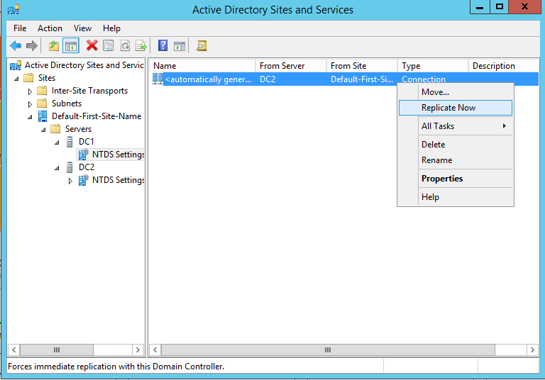
Replikacja pomiędzy DC
Proces replikacji pomiędzy kontrolerami domeny możemy kontrolować następującymi komendami:
repadmin /showrepl
dcdiag /test:CheckSecurityError

Slide 14
Wintel Team
2017
Dziękujęmy za uwagę :)

